Slide 1

IMAGE PROCESSING : GESTION DES DECHETS
Réalisé par:
Oumaima KHARBOUCH
Encadré par:
Pr. Mounia MIKRAME

Slide 2
INTRODUCTION
L'accumulation de déchets solides dans la zone urbaine devient une grande préoccupation, et elle entraînerait une pollution de l'environnement et pourrait être dangereuse pour la santé humaine si elle n'est pas correctement gérée. Il est important d'avoir un système de gestion des déchets avancé / intelligent pour gérer une variété de déchets. L'une des étapes les plus importantes de la gestion des déchets est la séparation des déchets en différents composants et ce processus est normalement effectué manuellement par cueillette manuelle. Pour simplifier le processus, dans ce rapport je vais faire appel à 4 modèles de machine Learning qui visent la classification des déchets et on va comparer leur précision après une recherche littéraire sur l’automatisation de la classification des déchets dans le domaine du computer vision. Le but principal de ces modèles est de rendre le processus de séparation des déchets plus rapide et intelligent en réduisant la participation humaine.

Slide 3
PROBLEMATIQUE
Afin d’agir dans le domaine des déchets de façon significative, la réduction de la production de déchets, puis du recyclage des déchets restent des enjeux principaux pour la gestion des déchets. D'où le besoin de cette analyse afin de répondre à la problématique de la classification des déchets en des déchets recyclables et autres organiques pour faciliter la suite du processus de la gestion des déchets.

Slide 4
SYNTHESE DE L’ETAT DE L’ART
Voici la synthèse de l’état de l’art sous forme d’un tableau dans laquelle j’ai découvert le contenu de 6 articles scientifiques:
 | Titre papier | Main goal | Main results | Modèles utilisés | Performance
1 | « Novel Smart Waste Sorting System based on Image Processing Algorithms: SURF-BoW and Multi-class SVM » | Tri des déchets | Parmi les cinq catégories de déchets, les déchets de batterie fonctionnent le mieux avec une précision de classification de 100%. En outre, la précision de classification moyenne peut atteindre 83,38%. | L'algorithme SURF-BoW et le classificateur SVM multi-classes | la précision de classification moyenne peut atteindre 83,38%.

Slide 5
SYNTHESE DE L’ETAT DE L’ART
 | Titre papier | Main goal | Modèles utilisés | Performance
2 | « Final Report: Smart Trash Net: Waste Localization and Classification » | catégoriser les différents morceaux de déchet en trois catégories : mise en décharge, recyclage, papier. | Faster R-CNN | L’exécution de Faster R-CNN sur ensemble de données à l'aide de la division de données proposée, a donné une précision moyenne moyenne (mAP) de 0,683 globale sur la classification des images de déchets,

Slide 6
SYNTHESE DE L’ETAT DE L’ART
 | Titre papier | Main goal | Main results | Modèles utilisés | Performance
3 | « Classification of fine particles from construction and demolition waste through image analysis » | La classification et la ségrégation des particules CDW | Le taux de réussite total atteint était de 73,96% et les taux de réussite pour le mortier et la céramique étaient supérieurs à 80%. | Modèle construit | Le taux de réussite total atteint était de 73,96% et les taux de réussite pour le mortier et la céramique étaient supérieurs à 80%.

Slide 7
SYNTHESE DE L’ETAT DE L’ART
 | Titre papier | Main goal | Modèles utilisés
4 | Tutorial : How to build an image classifier for waste sorting | Training a convolutional neural network quickly in Python with the fastai library | resnet34

Slide 8
SYNTHESE DE L’ETAT DE L’ART
 | Titre papier | Entraînement ou Transfer Learning | Main results | Modèles utilisés | Performance
5 | Comparative Analysis of Multiple Deep CNN Models for Waste Classification | Un modèle pré-formé qui a été formé sur ImageNet Dataset. Comme le nombre d'images dans notre ensemble de données est moindre et que nous avons des ressources de calcul limitées, l'apprentissage par transfert a été utilisé dans notre système. En utilisant l'apprentissage par transfert, le modèle semble fonctionner extrêmement bien sur notre ensemble de validation après avoir affiné le modèle. Nous avons utilisé divers modèles pré-formés comme ResNet et VGG pour effectuer une analyse comparative sur ces modèles. Les pertes et la précision de chaque modèle sont correctement analysées. Nous avons utilisé l'architecture ResNet18 en raison de ses meilleures performances. | La meilleure précision de validation a été trouvée à 87,8%. | AlexNet | La meilleure précision de validation a été trouvée à 87,8%.

Slide 9
MODELES UTILISES

Slide 10
VGG16
VGG16 est un modèle de réseau de neurones convolutif proposé par K. Simonyan et A. Zisserman Le modèle atteint une précision de test de 92,7% dans le top 5 dans ImageNet, qui est un ensemble de données de plus de 14 millions d'images appartenant à 1000 classes. C'était l'un des modèles célèbres soumis à l'ILSVRC-2014. Il apporte une amélioration par rapport à AlexNet en remplaçant les grands filtres de la taille d'un noyau (11 et 5 dans la première et la deuxième couche convolutive, respectivement) par plusieurs filtres 3 × 3 de la taille d'un noyau l'un après l'autre.

Slide 11
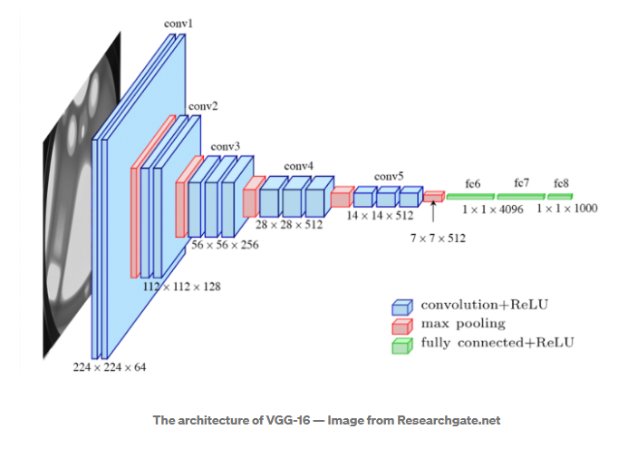
Architecture:

Slide 12
Sequential model
Sequentiel model est le moyen le plus simple de créer un modèle dans Keras. Il permet de construire un modèle couche par couche. Chaque couche a des poids qui correspondent à la couche la suit.. Nous ajouterons deux couches et une couche de sortie.

Slide 13
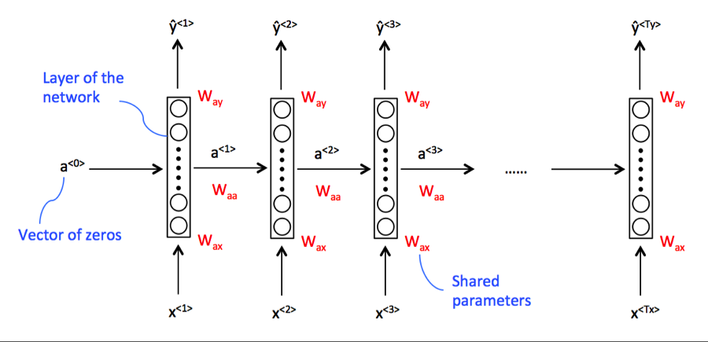
Architecture:

Slide 14
Resnet_50 model
Le modèle ResNet-50 se compose de 5 étapes chacune avec une convolution et un bloc d'identité. Chaque bloc de convolution a 3 couches de convolution et chaque bloc d'identité a également 3 couches de convolution. Le ResNet-50 a plus de 23 millions de paramètres entraînables.

Slide 15
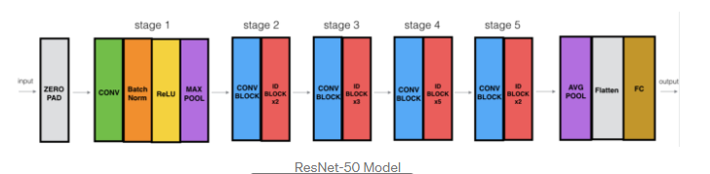
Architecture:

Slide 16
ANN
L'architecture ANN est basée sur la structure et la fonction du réseau neuronal biologique. Semblable aux neurones du cerveau, ANN se compose également de neurones qui sont disposés en différentes couches. Le réseau de neurones à alimentation directe est un réseau de neurones populaire qui se compose d'une couche d'entrée pour recevoir les données externes pour effectuer la reconnaissance de formes, d'une couche de sortie qui donne la solution au problème et d'une couche cachée est une couche intermédiaire qui sépare les autres couches. Les neurones adjacents de la couche d'entrée à la couche de sortie sont connectés via des arcs acycliques. L'ANN utilise un algorithme d'entraînement pour apprendre les ensembles de données qui modifient les poids des neurones en fonction du taux d'erreur entre la cible et la sortie réelle.

Slide 17
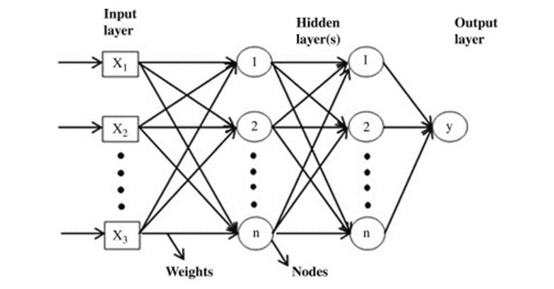
Architecture:

Slide 18
RESULTATS & DISCUSSION

Slide 19
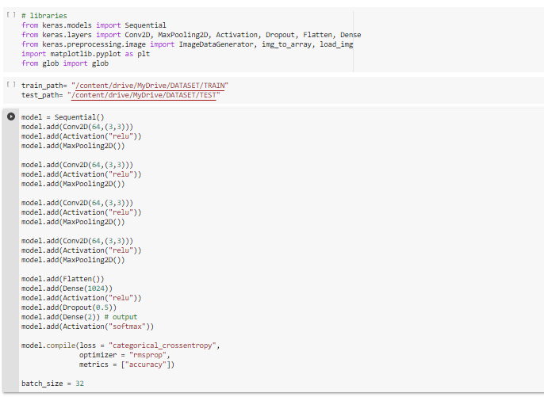
Sequentiel

Slide 20
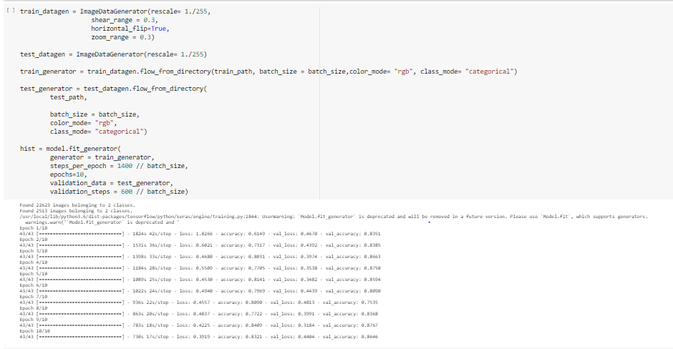
Sequentiel

Slide 21
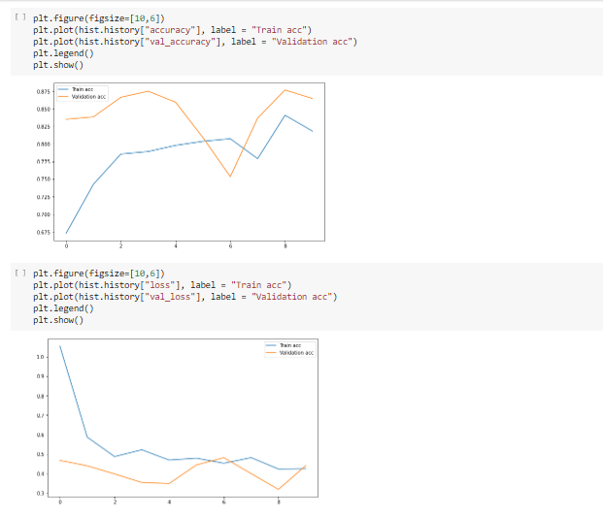
Sequentiel

Slide 22
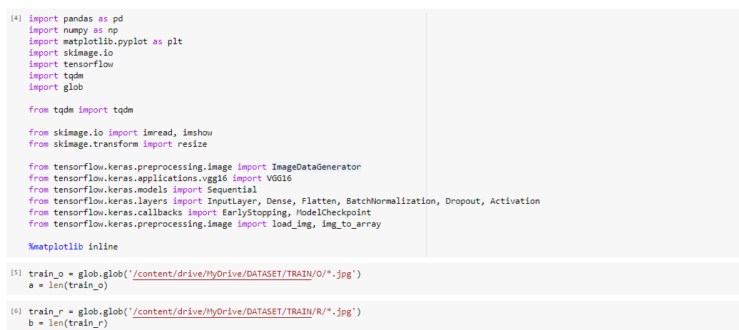
VGG16

Slide 23
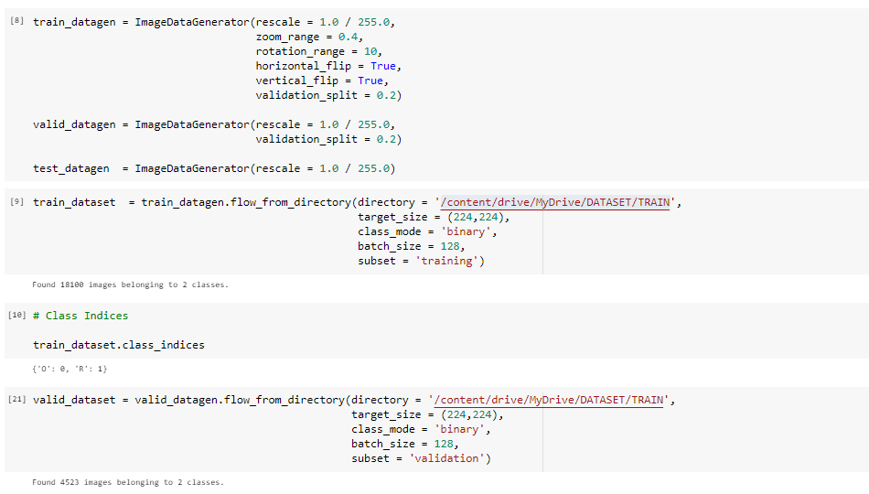
VGG16

Slide 24
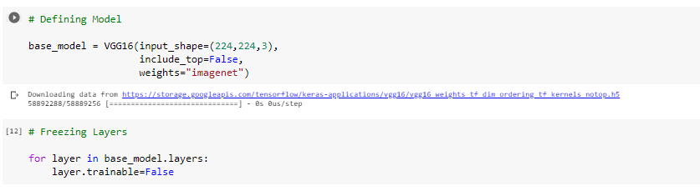
VGG16

Slide 25
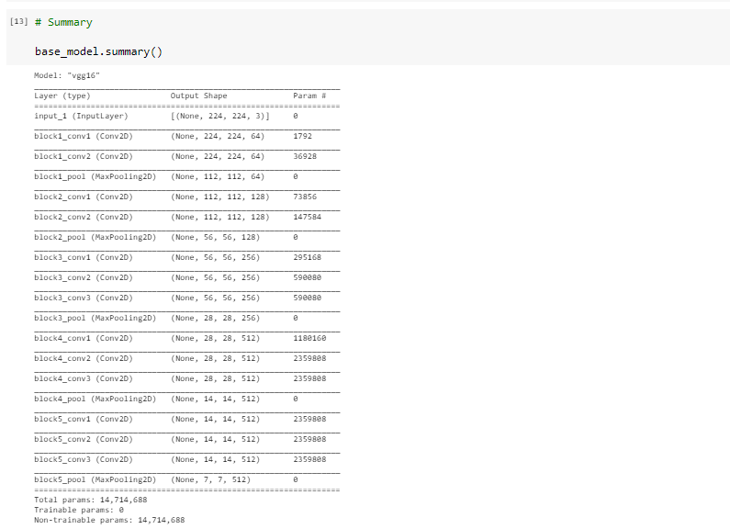
VGG16

Slide 26
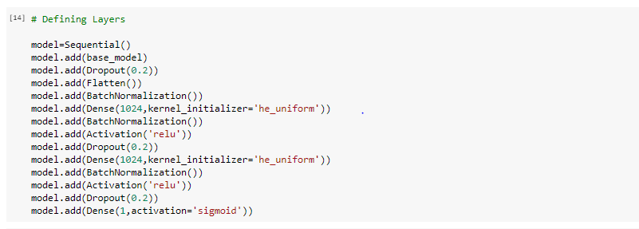
VGG16

Slide 27
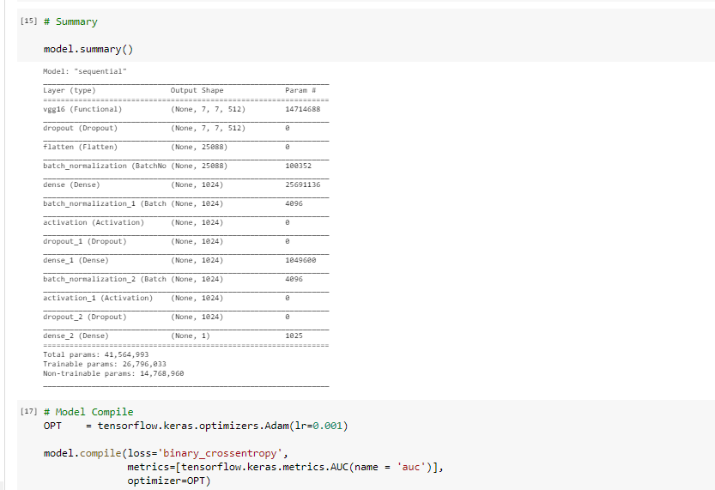
VGG16

Slide 28
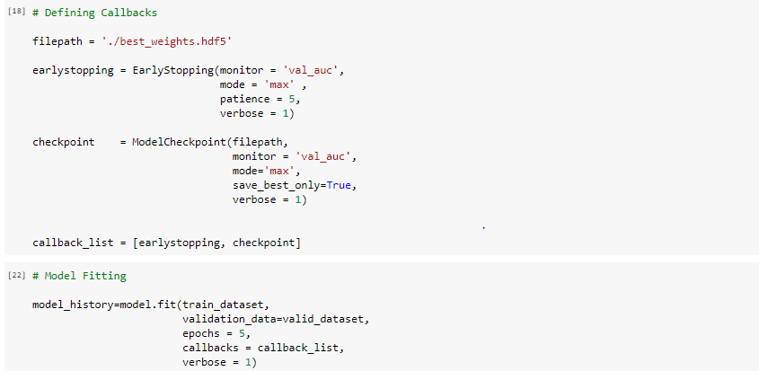
VGG16

Slide 29
VGG16

Slide 30
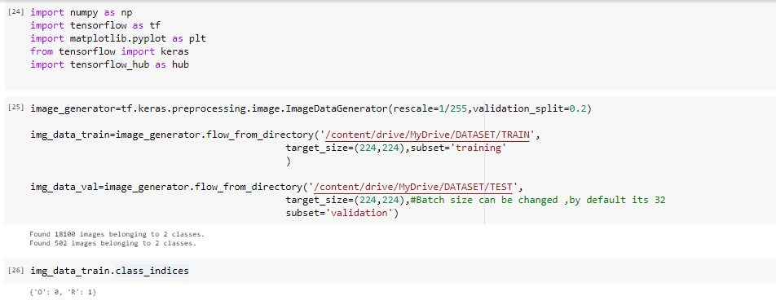
resnet50

Slide 31
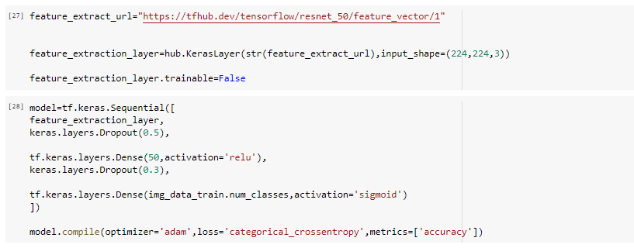
resnet50

Slide 32
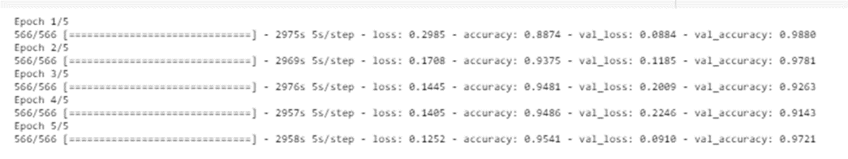
resnet50

Slide 33
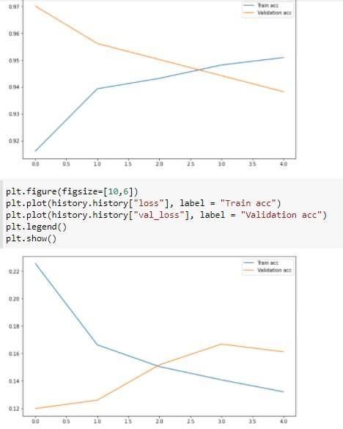
resnet50

Slide 34
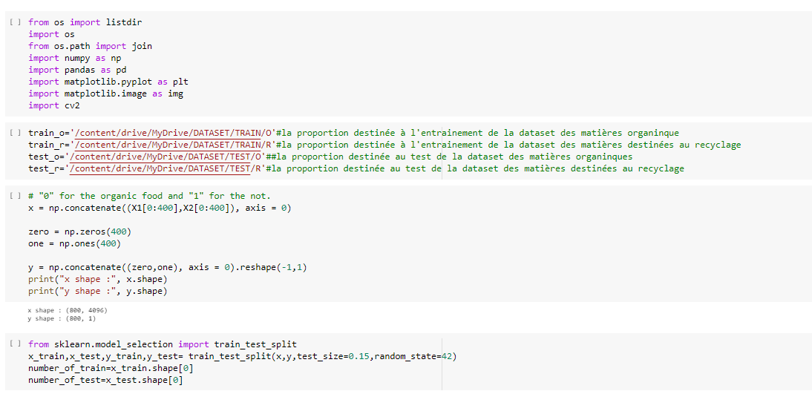
ANN

Slide 35
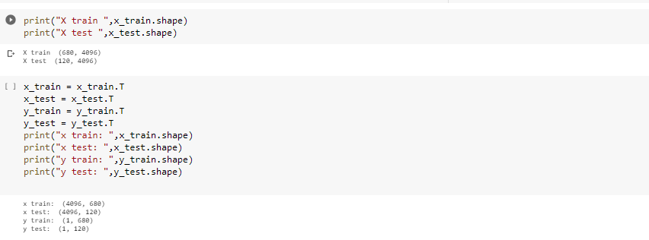
ANN

Slide 36
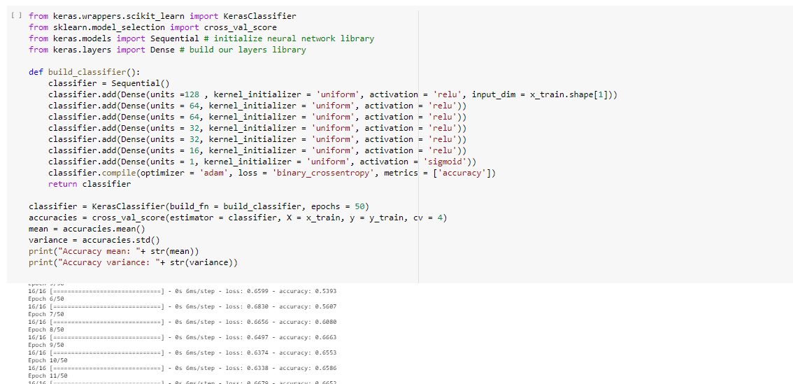
ANN

Slide 37
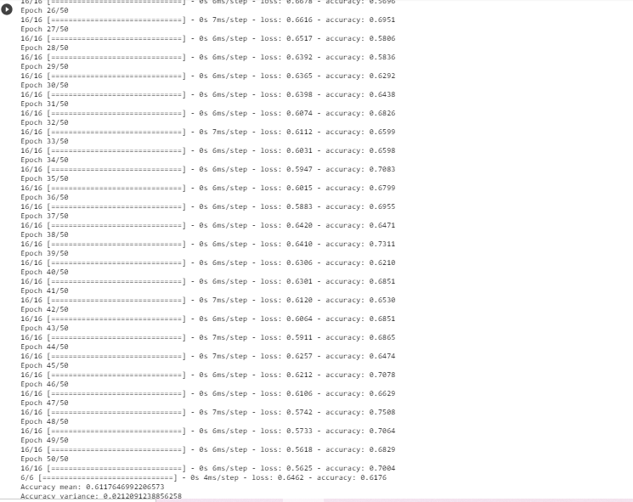
ANN

Slide 38
Résultats & remarques des quatre modèle:
Le modèle | Résultat | Remarques
VGG16
Sequential model | Il a donné comme précision 0,86. | -On remarque qu’il n’y a pas de problème d’overfitting. -Donc le modèle a pu prédire correctement 86% des éléments de la dataset.
Resnet_50 model | Il a donné comme précision 0,97. | Donc le modèle a pu prédire correctement 97% des éléments de la dataset.
ANN | Il a donné comme précision 0,61. | Donc le modèle a pu prédire correctement 97% des éléments de la dataset.
Le modèle Resnet_50 a donné la meilleure accuracy.

Slide 39
CONCLUSION
Pour conclure, les algorithmes de machine Learning sont en fait une combinaison de plusieurs domaines d'études : les statistiques (statistical Learning theory), l'optimisation numérique, et l'informatique théorique. Pour les projets du computer vision, les algorithmes ont constitué des solutions indispensables. Ce projet était une application de ces algorithmes dans l’un des domaines les plus intéressants qui est l’environnement.

Slide 40
PERSPECTIVES

Slide 41
L’une des perspectives principales après ce travail effectué est de se baser sur le modèle qui a donné la précision la plus élevé afin de donner naissance à des poubelles qi intègre ce système de classification des déchets.

Slide 42
MERCI

